Slide 1
11464: Even Parity
★★★★☆
題組：Problem Set Archive with Online Judge
題號：11464: Even Parity
解題者：陳鈺升
解題日期：2019年4月15日
題意：給一 N x N 的矩陣 ( N 最大為 15 )
裡面每個元素皆為 0 或 1，且每個元素的 parity 定義為該元素位置的上、下、左、右四個位置中 1 的數目
題目要求我們要把其中一些 0 改成 1，讓所有元素的 parity 皆為偶數 ( 也就是 0、2、4個 )
並輸出改變次數最少的值 ( 若無法的話輸出 -1 )

Slide 2
What is parity ?
該元素位置四周 1 的數目 ( 上下左右 )
矩陣
Parity
1 | 0 | 1 | 0
1 | 1 | 1 | 1
0 | 1 | 0 | 0
0 | 0 | 0 | 0
1 | 3 | 1 | 2
2 | 3 | 3 | 1
2 | 1 | 2 | 1
0 | 1 | 0 | 0

Slide 3
矩陣
Parity
1 | 0 | 1 | 0
1 | 0 | 1 | 0
0 | 1 | 0 | 0
0 | 0 | 0 | 0
1 | 2 | 1 | 1
1 | 3 | 1 | 1
2 | 0 | 2 | 0
0 | 1 | 0 | 0
矩陣
Parity
1 | 1 | 1 | 0
1 | 0 | 1 | 1
1 | 1 | 0 | 1
0 | 1 | 1 | 1
2 | 2 | 2 | 2
2 | 4 | 2 | 2
2 | 2 | 4 | 2
2 | 2 | 2 | 2

Slide 4



題意範例:
Input : Output:
3 Case 1: 0
3 Case 2: 3
0 0 0 Case 3: -1
0 0 0
0 0 0
3
0 0 0
1 0 0
0 0 0
3
1 1 1
1 1 1
0 0 0

Slide 5
解法(一) : 超級暴力法
對於題目矩陣 A，檢查所以元素為 0 的地方
方別將 0 改成 1 ，做各種組合的檢查
1 | 0 | 1 | 0
1 | 0 | 1 | 0
0 | 1 | 0 | 0
0 | 0 | 0 | 0
這個 case 共有 11 個 0
所以共有 2¹¹ 種組合
每列出一種就測試他是符合 even parity
最後找出所以組合中改變最少的
若為 N x N 矩陣，複雜度為 O( 2^{NxN} x N²)

Slide 6
解法(二) : 暴力法二
若題目給定 N x N 矩陣 A
我們就列舉出所有的 NxN 矩陣 B ( 2^{NxN}種可能性 )
並與題目矩陣做比對
若 A 中有要把 1 改成 0 才能變成 B，就刪除這個可能性
最後再從合法的 B 中找出改變次數最少的
複雜度 :
列舉 = 2^{NxN}
比對 = N²
Total = O( 2^{NxN} x N²)

Slide 7
解法(三) : 列舉法
若題目給定 N x N 矩陣 A
我們一樣要列舉
不過只列舉第一列 ( row )
並找出 A[1] 可以合法改變的 ( A[1] 中的 1 不能變成 0 )
假設有 K 種
再推導出這 K 種排列方式的矩陣
並與 A 去做比較，刪除不合法的
然後找出改變次數最少

Slide 8
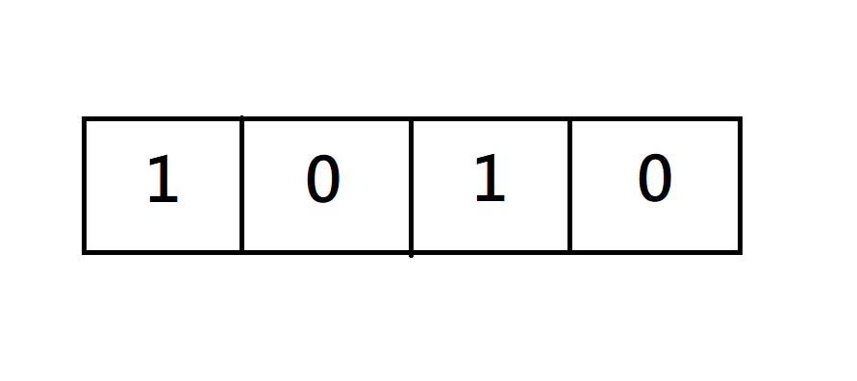
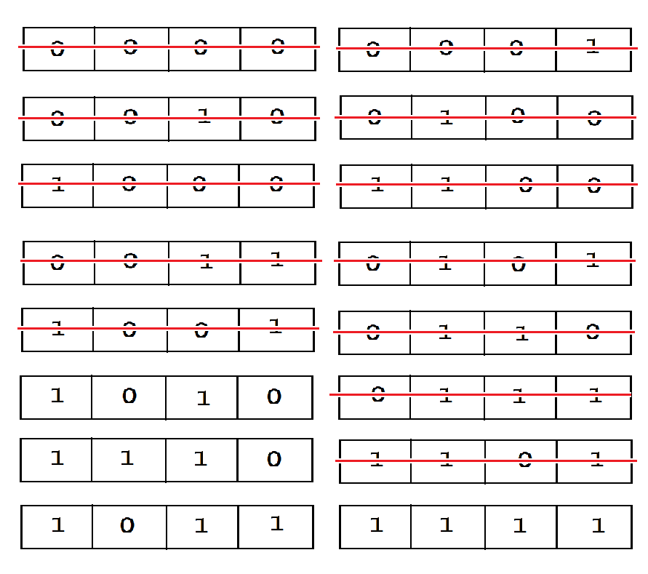
題目 :
列舉 :

Slide 9
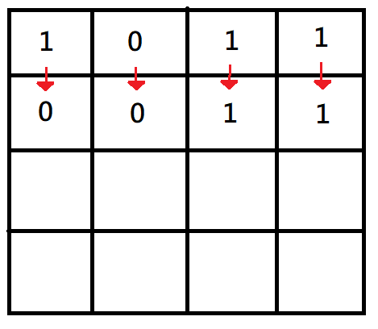
推導 : 利用下一列來修正本身，讓自己的 parity 為偶數

Slide 10
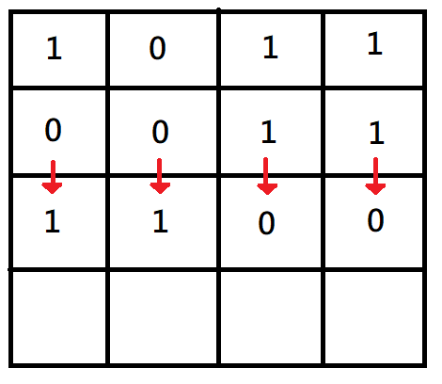

Slide 11
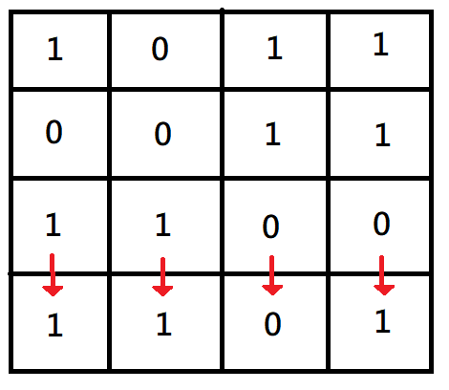

Slide 12
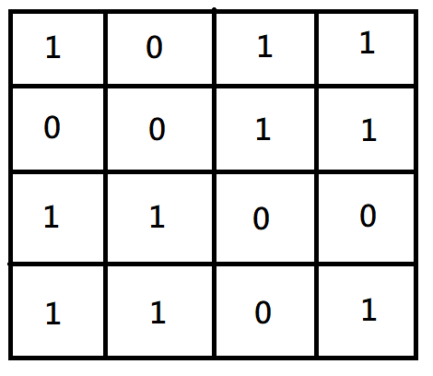
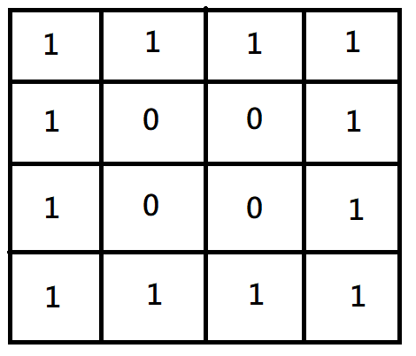
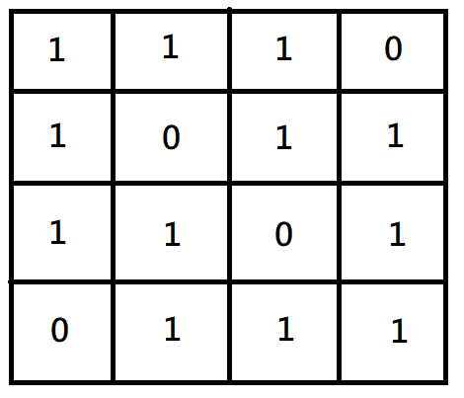
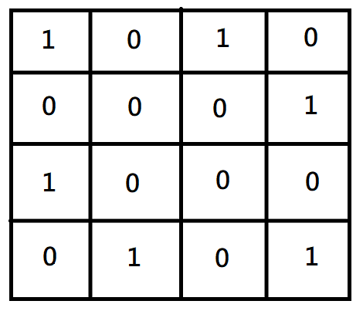

Slide 13
1 不能變成 0
1 | 0 | 1 | 0
1 | 0 | 1 | 0
0 | 1 | 0 | 0
0 | 0 | 0 | 0

Slide 14
1 | 0 | 1 | 0
1 | 0 | 1 | 0
0 | 1 | 0 | 0
0 | 0 | 0 | 0

Slide 15
1 | 0 | 1 | 0
1 | 0 | 1 | 0
0 | 1 | 0 | 0
0 | 0 | 0 | 0
改變量 = 7
若有一個以上的改變量，找出最小的

Slide 16
演算法 :
若題目輸入 N x N 矩陣 A，N 最大為 15
先列舉出第一列的所有可能 ( 2^{N} 種情況 )
若 A 的第一列無法轉換成這種情況，則刪除
對合法情況推導出矩陣，Row 1 -> Row 2 -> … -> Row N
若其中有違背 1 不能轉換 0 ，直接捨棄
與題目的矩陣進行比對，找出最小的轉換次數

Slide 17
列舉第一列的方法
若我們可以使用 integer 的 binary 來列舉
例如 N = 3，我們就可以用整數 0 ~ 7 來列舉
0 000
1 001
010
011
100
101
110
111

Slide 18
若題目輸入 N x N 矩陣 A，N 最大為 15
先列舉出第一列的所有可能 ( 2^{N} 種情況 )
若 A 的第一列無法轉換成這種情況，則刪除
對合法情況推導出矩陣，Row 1 -> Row 2 -> … -> Row N
若其中有違背 1 不能轉換 0 ，直接捨棄
與題目的矩陣進行比對，找出最小的轉換次數
複雜度 :
列舉 = O ( 1 )，共有 2^{N} 種情況
與 A 第一列比對 O( N )
推導 = O( N² )
比對 = O( N² )
Total = 2^{N} x ( N + N² + N² ) = O(2^{N} x N² )
(剛剛的暴力法是O( 2^{NxN} x N²) )

Slide 19
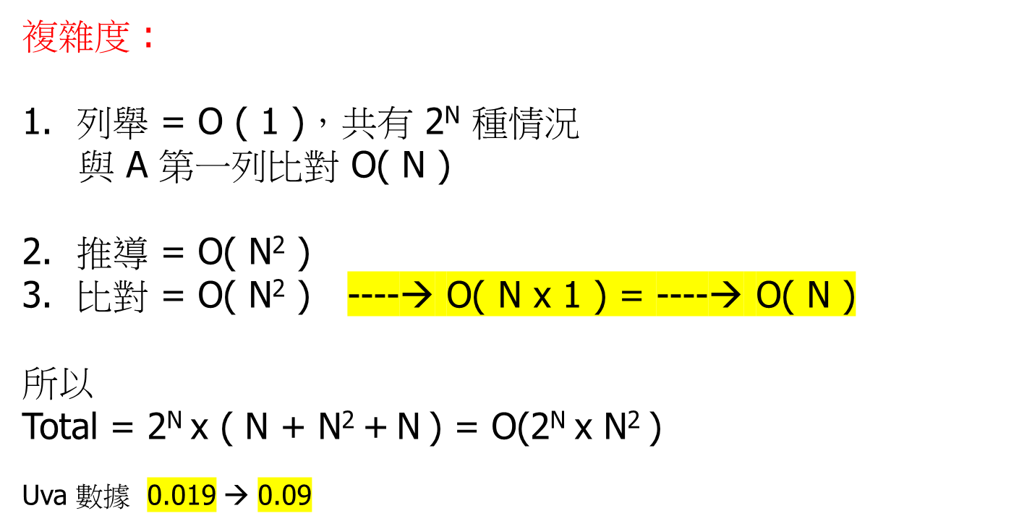
討論：
若是把 0101 存在 integer 的 bit field 中，而不是用 array 存起來的話，可以做常數優化

Slide 20
利用 Hamming Weight (漢明重量 或是漢明權重 )
可以在常數時間計算出一串符號中非0的個數
也就是可以用 O( 1 ) 的時間計算出一個 bitset 中 1 的個數
所以當我們想要比對整數 A 與 B 中的 bits 有幾個不同時
可以使用 XOR 來達到目的
Temp = A XOR B
Count = Hamming_Weight( Temp );
XOR | 0 | 1
0 | 0 | 1
1 | 1 | 0

